Slide 1
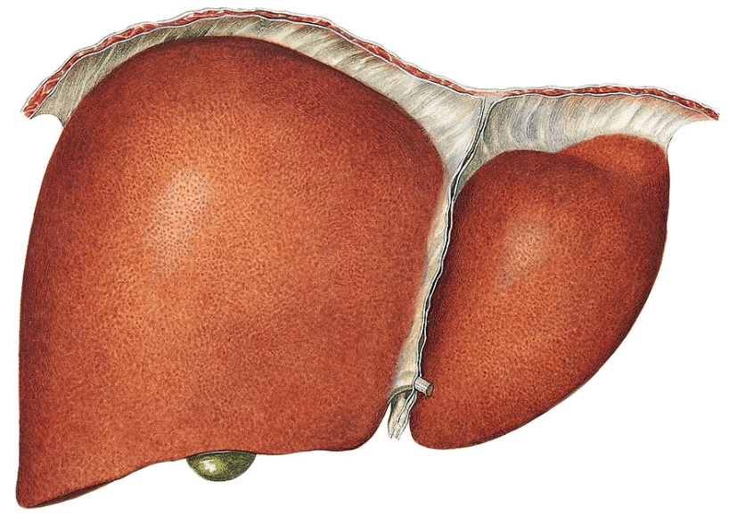
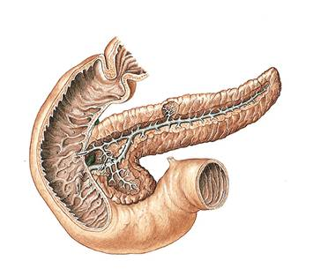
Leber und Pancreas
Dr. Arnold Szabó
szabo.arnold@med.semmelweis-univ.hu
Semmelweis Universität
Anatomisches, Histologisches
und Embryologisches Institut
11.03.2019

Slide 2
Aufgaben der Leber
Zentrales Organ des Kohlenhydrat-, Protein- und
Lipidstoffwechels
Entgiftung (Alkohole, Medikamente, usw.)
Glykogenspeicherung
Synthese der Proteinen des Blutplasmas (Albumin, Gerinnungsfaktoren, Trägerproteine verschiedener Hormonen, Ionen und weiteren Molelekülen, usw.)
Synthese der Galle (Entgiftung, Ausscheidung, Emulgation von Lipiden)

Slide 3
Topographie der Leber
Hepar
Colon transversum
Ventriculus
Colon ascendens
Jejunum
Ileum
Colon sigmoideum
Caecum

Slide 4
Facies diaphragmatica
Ligamentum coronarium dextrum
Ligamentum coronarium sinistrum
Zwerchfell
Lobus dexter
Lobus sinister
Ligamentum falciforme hepatis
Vesica fellea

Slide 5
Facies visceralis
Ligamentum venosum
Vena cava inferior
Area nuda
Lobus sinister
Ligamentum coronarium dextrum
PORTA HEPATIS
Vena portae
Ductus hepaticus
Arteria hepatica propria
Ligamentum teres hepatis
Lobus dexter
Vesica fellea

Slide 6
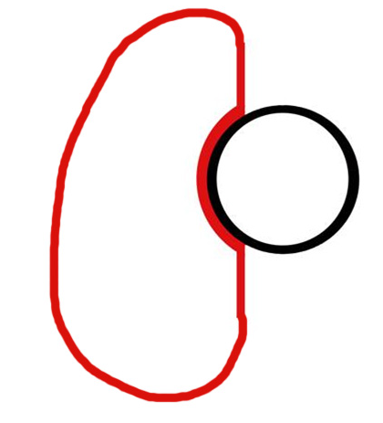
Allgemeine Peritonealverhältnisse
Peritoneum parietale
Peritoneum viscerale
Peritoneum parietale
Intraperitoneal
Extraperitoneal
retroperitoneal
infraperitoneal

Slide 7
Peritonealverhältnisse der Leber

Slide 8
Peritonealverhältnisse der Leber
Omentum minus
Ligamentum hepato-duodenale
Ligamentum hepato-gastricum
Bursa
omentalis
Omentum
majus

Slide 9
Blutversorgung der Leber
Truncus coeliacus
- A. gastrica sinistra (Magen)
- A. lienalis (Milz, Magen, Pancreas)
- A. hepatica communis
(Leber, Gallenblase, Magen,
Duodenum, pancreas)

Slide 10
Vena portae
Aus dem zwischen dem Magen und dem oberen Drittel des Rektums liegenden Abschnitt des Darmtarktes fließt das venöse Blut über die Vena portae zur Leber ab.
Nur aus dem unteren 2/3 des Rektums fließt das venöse Blut über die Vena cava inferior unmittelbar zum Herzen.
Die beiden Venensystemen sind an mehreren Stellen über die Portocavalen Anastomosen verbunden.

Slide 11
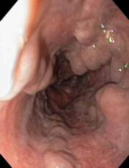
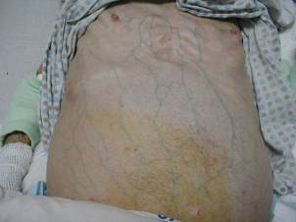
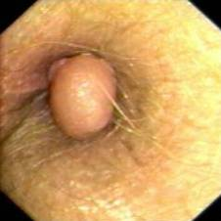
Portocavale Anastomosen
Cardiavenen (Magen – Speiseröhre)
Paraumbilicale Venen (Bauchwand)
Venen des Rectums
Retroperitoneale Venen

Slide 12
Blutversorgung der Leber
Aorta
Arteria hepatica propria
Leber
Darmtrakt
Vena portae
Vena cava inferior
Die Blutversorgung der Leber ist doppelt:
- arteriöses, Sauerstoffreiches, aber Nährstoffarmes Blut aus der Aorta
- venöses, Sauerstoffarmes, aber Nährstoffreiches Blut vom Darmtrakt
Das arteröse und das venöse Blut mischt sich in der Leber und nach Bearbetung fließt über die Vena cava inferior zum Herzen.

Slide 13
Lobulus hepatis / Leberläppchen
Vena centralis
Lebersinus
Leberzellen (Hepatozyt)
Vena interlobularis
Portales
Trias
Arteria interlobularis
Ductus interlobularis

Slide 14
Schwein, Azan Färbung

Slide 15
Portale
Trias
Vena centralis
Mensch, HE Färbung

Slide 16
Ductus interlobularis
Arteria interlobularis
Vena interlobularis
Portale Trias

Slide 17
Endothelzelle
Kupffer-Zelle
Hepatozyt
Gallenkanälchen

Slide 18
Intrahepatische Gallenwege

Slide 19
Gallenblase/ Vesica fellea
Ductus cysticus
Ductus hepaticus communis
Ductus pancreaticus major
Ductus choledochus
Duodenum

Slide 20
Cirrhosis hepatis
Entzündung
Fibrose
Verminderte Entgiftung (Ammoniak↑)
Erhöhter intrahepatische Druck
Morphologische Veränderung
Verminderte Proteinsynthese
Gestörte Gallenausscheidung
Zirrhose
Ascites, Ödeme, Gerinnungsstörungen
Encephalopathie
Varizenbildung
Gelbsucht
fibrosis

Slide 21
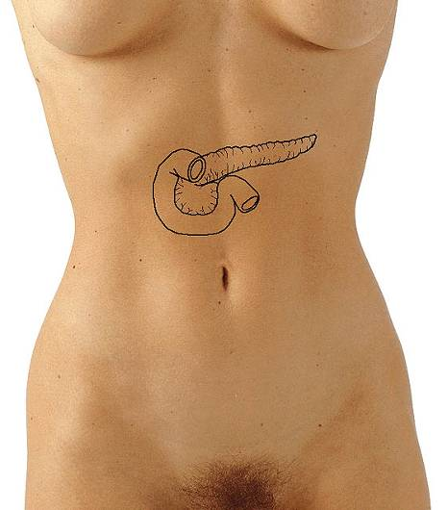
Topographie der Bauchspeicheldrüse

Slide 22
Peritonealverhältnisse der Pancreas

Slide 23
Pancreas / Bauchspeicheldrüse
Cauda
Corpus
Duodenum
Ductus pancreaticus minor
Ductus pancreaticus major
Caput

Slide 24
Blutversorgung der Pancreas
Truncus coeliacus
- A. gastrica sinistra (Magen)
- A. lienalis (Milz, Magen, Pancreas)
- A. hepatica communis
(Leber, Gallenblase, Magen,
Duodenum, Pancreas)
Weitere Äste aus der A. mesenterica
superior (A. panreaticoduodenalis
inferior anterior et posterior)
Das venöse Blut fließt über die V. portae
ab.

Slide 25
Histologie der Pancreas
Langerhans-Insel
(endokriner Teil)
Seröser Drüsenendstück
(exokriner Teil)

Slide 26
Aufgaben der Pancreas
Exokrine Enzyme: - Trypsin, Chymotrypsin, Elastase,
Carbopeptidasen
- Lipasen
- Amylase
- Nukleasen
Endokrine Hormonen: - Insulin (β-Zellen)
- Glucagon (α-Zellen)
- Somatostatin
- Pancreatisches Polypeptid

Slide 27
Angewendete Literaur
Sobotta Atlas of Human Anatomy CD. Urban & Schwarzenberg 1998.
Kis F. – Szentágothai J.: Az ember anatómiájának atlasza II. Medicina 2001
Rohen – Yokochi – Lütjen-Drecoll: Color Atlas of Anatomy 5th edition, Lippincott Williams & Wilkins 2002
Röhlich Pál: Szövettan Semmelweis Orvostudományi Egyetem Képzéskutató, Oktatástechnológiai és Dokumentációs Központ 1999
A máj szövettanáról bemutatott képek a Humánmorfológiai és Fejlődésbiológiai Intézet képanyagából származnak

